Slide 1

I BENEFICI DELLO STATUS
AEO
Directorate General Customs and Taxation © European Union, 2007-2011
8 novembre 2012: Seminario Informativo, Udine – Confindustria.

Slide 2
Istanze AEO presentate in Italia
Tipo di certificato | Numero istanze | Valori percentuali
AEOC | 347 | 42%
AEOS | 11 | 1%
AEOF | 471 | 57%
Totale istanze presentate | 829
dati al 03/07/2012

Slide 3
Certificati AEO rilasciati in Italia
Tipo certificato rilasciato | Numero certificati | Valori percentuali
AEOC | 277 | 43%
AEOS | 8 | 1%
AEOF | 365 | 56%
Totale certificati rilasciati | 650
dati al 05/11/2012

Slide 4
Distribuzione dei certificati per DR/DID
Distribuzione dei certificati per DR/DID
DR Lomardia |  |  |  |  | 154
DID Veneto-Friuli Venezia Giulia |  |  |  |  | 90
DID Emilia Romagna e Marche |  |  |  |  | 82
DID Toscana Sardegna e Umbria |  |  |  |  | 70
DR Liguria |  |  |  |  | 60
DID Campania e Calabria |  |  |  |  | 46
DID Piemonte e Valle D'Aosta |  |  |  |  | 45
DID Puglia e Basilicata |  |  |  |  | 32
DID Lazio e Abruzzo |  |  |  |  | 27
DR Sicilia |  |  |  |  | 20
DP Trento |  |  |  |  | 15
DP Bolzano |  |  |  |  | 9
TOTALE |  |  |  |  | 650
Notes:
21 sono le istanze presentate nel 2012, 11 certificati rilasciati e 10 in corso di rilascio. Certificati grossi gruppi.

Slide 5
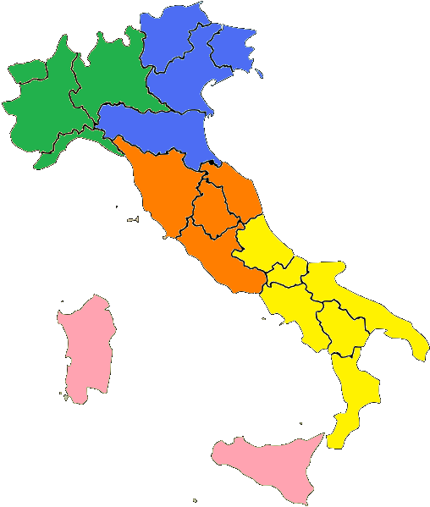
Distribuzione delle istanze per area geografica
Nord ovest
39%
Nord est
27%
Centro
17%
Sud
13%
Isole
4%
dati al 05/11/2012

Slide 6
Riepilogo istanze e certificati per S.M.
 | Istanze | Certificati |  |  | Istanze | Certificati
Austria | 282 | 265 |  | Lussemburgo | 22 | 21
Belgio | 343 | 268 |  | Lettonia | 25 | 22
Bulgaria | 23 | 19 |  | Malta | 19 | 18
Cipro | 12 | 12 |  | Paesi Bassi | 1745 | 1288
Danimarca | 91 | 69 |  | Polonia | 696 | 584
Estonia | 21 | 16 |  | Portogallo | 151 | 96
Finlandia | 70 | 59 |  | Repubblica Ceca | 137 | 123
Francia | 1030 | 798 |  | Repubblica Slovacca | 54 | 49
Germania | 6500 | 5967 |  | Romania | 73 | 47
Grecia | 53 | 27 |  | Slovenia | 104 | 79
Gran Bretagna | 488 | 328 |  | Spagna | 591 | 478
Irlanda | 111 | 94 |  | Svezia | 551 | 356
Italia | 829 | 650 |  | Ungheria | 299 | 267
Lituania | 28 | 22 |  | Totale | 14348 | 12022
dati al 05/11/2012
Notes:
6

Slide 7
Istanze presentate negli Stati Membri
dati al 05/11/2012

Slide 8
Certificati rilasciati negli Stati Membri
dati al 05/11/2012

Slide 9
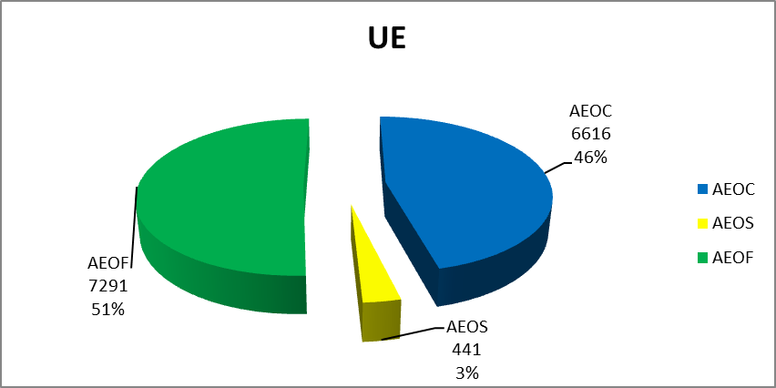
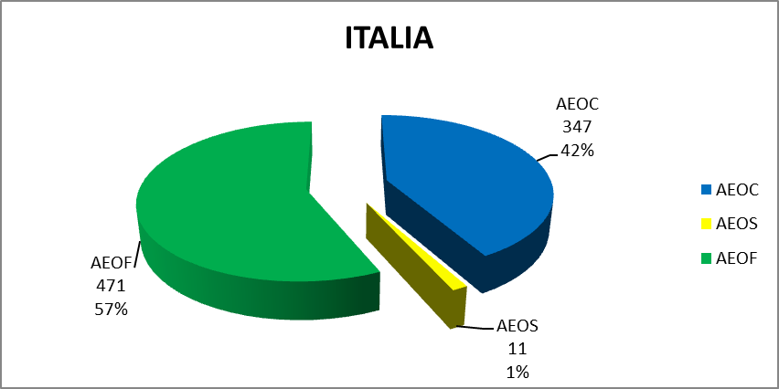
Tipologia di certificati richiesti
dati al 05/11/2012

Slide 10
BENEFICI DELLA CERTIFICAZIONE AEO
DIPENDONO DA:
Tipo di certificato rilasciato;
Dal tipo di attività svolta nell’ambito della catena logistica internazionale;
Dal grado di affidabilità attribuito a seguito dell’attività di audit svolta dall’Autorità doganale.

Slide 11
TIPOLOGIA DI CERTIFICATI AEO:
  Certificato AEO/C (Customs)
SEMPLIFICAZIONI DOGANALI
  Certificato AEO/S (Security)
  SICUREZZA
  Certificato AEO/F (Full)
  SEMPLIFICAZIONI DOGANALI E SICUREZZA

Slide 12
ATTIVITÀ SVOLTA DALL’AEO NELL’AMBITO DELLA CATENA LOGISTICA INTERNAZIONALE
I benefici dipendono dal grado di responsabilità richiesto all’AEO nell’espletamento delle formalità doganali.
Il Certificato AEO è rilasciato al richiedente e non ai suoi clienti e, pertanto, l’AEO può avvalersi dei relativi vantaggi solo a nome proprio.
Documento TAXUD del 21.12.07

Slide 13
GRADO DI AFFIDABILITÀ ATTRIBUITO ALL’AEO
Giudizio espresso dal Team AEO al termine della procedura di rilascio dello status AEO.
L’Agenzia delle Dogane, nell’ambito del proprio circuito doganale di controllo, ha previsto l’attivazione dei seguenti due livelli di affidabilità con i correlati benefici in termini di riduzione dei controlli doganali selezionati in modo automatizzato:
• Affidabilità (A), con riduzioni di controllo dal 10% al 50%;
• Alta Affidabilità (AA), con riduzioni di controllo dal 51% al 90%.

Slide 14

Operatore Economico Autorizzato
BENEFICI DIRETTI | AEOC | AEOS | AEOF
Minori controlli doganali (fisici e documentali) | X |  | X
Facilità di accesso alle semplificazioni doganali | X |  | X
Priorità di trattamento del carico, in caso di selezione per il controllo | X | X | X
Possibilità di scelta del luogo di effettuazione del controllo (il beneficio è soggetto ad accordo con la Dogana) | X | X | X
Facilitazioni per i controlli di sicurezza |  | X | X
Possibilità di preavvertire l'operatore in caso di selezione per il controllo |  | X | X
Riduzione della quantità di dati da fornire ai fini della sicurezza |  | X | X
Mutuo riconoscimento con altri programmi di affidabilità e sicurezza di Paesi terzi |  | X | X
Esonero dalla prestazione di garanzia per l’introduzione di beni nei depositi IVA | X |  | X
Sdoganamento telematico h23 | X |  | X

Slide 15
RIDUZIONE DEI CONTROLLI DOGANALI
AEOC/F: beneficiano della riduzione dei controlli doganali a decorrere dalla data di rilascio del certificato.
L’abbattimento dei controlli è operato:
da sistema;
a livello locale.

Slide 16
RIDUZIONE DEI CONTROLLI DOGANALI
Da sistema per controlli gestiti dal circuito doganale di controllo.
Il processo di riduzione dei controlli è regolato automaticamente in base alla percentuale di riduzione accordata, facendo salve eventuali selezioni al controllo obbligatorie per legge o per altri motivi.

Slide 17
RIDUZIONE DEI CONTROLLI DOGANALI
A livello locale nei casi di:
controlli fiscali in materia di IVA;
controlli doganali a posteriori;
controlli a destino sul regime del transito in ambito NCTS.

Slide 18
FACILITÀ DI ACCESSO ALLE SEMPLIFICAZIONI DOGANALI
AEOC/F: per il rilascio di un’autorizzazione alle procedure semplificate l’Ufficio doganale non effettuerà un nuovo riesame delle condizioni già verificate per il rilascio del Certificato AEO.

Slide 19
ALTRI BENEFICI PER AEOC/S/F
Priorità di trattamento del carico, in caso di selezione per il controllo;
Possibilità di scelta del luogo di effettuazione del controllo (il beneficio è soggetto ad accordo con la dogana).
Client coordinator/Centro Servizi

Slide 20
CLIENT COORDINATOR/CENTRO SERVIZI
Sono istituiti presso gli Uffici delle Dogane e le SOT con la funzione di:
facilitare, all’interno dei differenti Servizi, l’applicazione dei benefici previsti;
offrire le informazioni utili agli AEO in merito a problematiche doganali o indirizzarli presso gli Uffici competenti offrendogli una corsia preferenziale.

Slide 21
BENEFICI RELATIVI AI CONTROLLI DI SICUREZZA (AEOS/F)
Riduzione dei controlli di sicurezza a decorrere dalla data di rilascio del certificato;
Riduzione della quantità di dati da fornire ai fini della sicurezza;
Possibilità di preavvertire l'operatore in caso di selezione per il controllo;
Accordi di Mutuo riconoscimento.
Notes:
RICORDARSI DI ACCENNARE A ENS E EXS

Slide 22
ACCORDI DI MUTUO RICONOSCIMENTO
L’Unione Europea ha concluso o sta concludendo degli accordi per il mutuo riconoscimento del programma AEO con tutti i paesi che hanno attivato istituti equivalenti.
L’AEO potrà beneficiare nei paesi terzi degli stessi vantaggi di cui godono gli AEO locali.
Notes:
Rappresentano il vantaggio più interessante per i titolari di un certificato security.

Slide 23
ACCORDI DI MUTUO RICONOSCIMENTO
Per accedere ai benefici connessi con la conclusione dei accordi di mutuo riconoscimento è necessario dare l’ “Assenso allo scambio dei dati con i Paesi terzi con cui la UE ha concluso o concluderà un Accordo di Mutuo Riconoscimento (SOLO PER LE ISTANZE DI CERTIFICATI AEOS O AEOF).
Notes:
nota: l’assenso è necessario perché per rendere operativi gli accordi di mutuo ric. è necessario che vi sia uno scambio di dati tra le amministrazioni doganali così da consentire il reciproco riconoscimento degli AEO.

Slide 24
ACCORDI DI MUTUO RICONOSCIMENTO CONCLUSI DALL’UE
Accordo UE/USA siglato il 4 maggio 2012.
Accordo UE/GIAPPONE siglato il 24 giugno 2010 e operativo dal 24 maggio 2011.
Accordi già conclusi con SVIZZERA e NORVEGIA ma non ancora operativi.
Accordo con la CINA in fase di conclusione.
Notes:
nota: l’assenso è necessario perché per rendere operativi gli accordi di mutuo ric. è necessario che vi sia uno scambio di dati tra le amministrazioni doganali così da consentire il reciproco riconoscimento degli AEO.

Slide 25
ACCORDI DI MUTUO RICONOSCIMENTO Accordo UE/USA
Prevede il mutuo riconoscimento dei programmi AEO comunitario e C-TPAT Americano.
L’Accordo stabilisce che:
Sez I: “L’UE e gli USA riconoscono reciprocamente che i rispettivi programmi di partenariato commerciale sono compatibili”;
Sez III:” ciascuna autorità doganale concede agli operatori che aderiscono al programma dell’altra autorità doganale un trattamento analogo a quello riservato agli aderenti al proprio programma di partenariato commerciale”.
Notes:
nota: l’assenso è necessario perché per rendere operativi gli accordi di mutuo ric. è necessario che vi sia uno scambio di dati tra le amministrazioni doganali così da consentire il reciproco riconoscimento degli AEO.

Slide 26
ACCORDI DI MUTUO RICONOSCIMENTO Accordo UE/USA
Procedura di associazione dei numeri EORI e MID (Manufacturer's Identification Number) da effettuare collegandosi al sito:
https://mrctpat.cbp.dhs.gov
Notes:
nota: l’assenso è necessario perché per rendere operativi gli accordi di mutuo ric. è necessario che vi sia uno scambio di dati tra le amministrazioni doganali così da consentire il reciproco riconoscimento degli AEO.

Slide 27
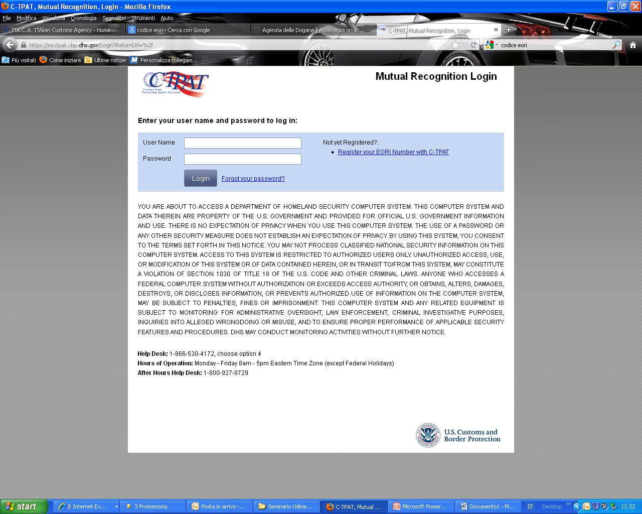

Slide 28
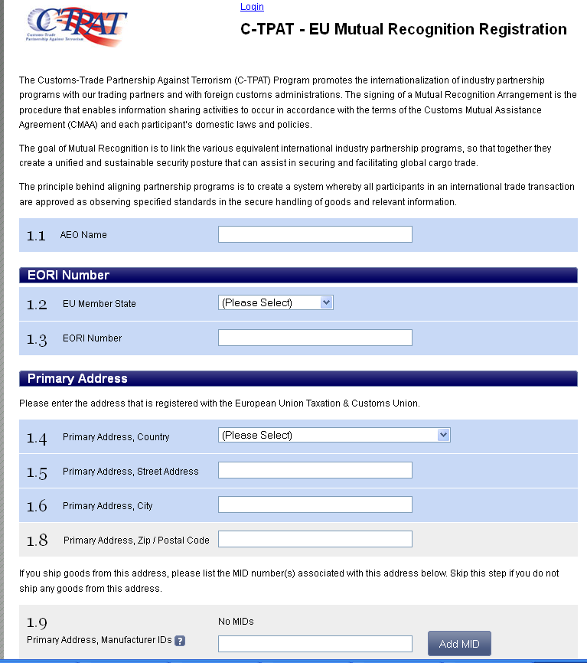

Slide 29
ACCORDI DI MUTUO RICONOSCIMENTO Accordo UE/GIAPPONE
Per usufruire dei benefici dell’accordo di mutuo riconoscimento:
Esportatori Europei devono fornire ai loro partner commerciali giapponesi il codice MRA a 12 caratteri;
Importatori Giapponesi devono fornire ai propri partner commerciali europei il codice MRA a 14 caraterei (nel campo 44 della dichiarazione riportare il codice “Y031” e l’MRA).
Notes:
nota: l’assenso è necessario perché per rendere operativi gli accordi di mutuo ric. è necessario che vi sia uno scambio di dati tra le amministrazioni doganali così da consentire il reciproco riconoscimento degli AEO.

Slide 30
PROGRAMMA S.A.F.E. (“Framework of Standards to Secure and Facilitate
Global Trade”)
L’OMD tramite il programma SAFE ha incoraggiato lo sviluppo di meccanismi tesi a favorire l’identificazione di quegli operatori che dimostrano di essersi resi conformi alle regolamentazioni doganali ed alle procedure di sicurezza vigenti nel loro ambito territoriale di riferimento.
(Compendium of Authorized Economic Operator Programmes -2011 edition)

Slide 31
ULTERIORI BENEFICI
Esonero dalla prestazione di garanzia per l’introduzione di beni nei depositi IVA (Legge 116 del 2011 che ha modificato l’art.50 bis del D.L: 331/93);
Sdoganamento telematico h23.

Slide 32

Operatore Economico Autorizzato
VANTAGGI INDIRETTI | AEOC | AEOS | AEOF
Migliori relazioni con le autorità doganali (client coordinator) | X | X | X
Riconoscimento come partner commerciale sicuro e acquisizione di nuovi clienti | X | X | X
Maggior prestigio collegato alla fidelizzazione della clientela | X | X | X
minore ritardo nelle spedizioni | X | X | X
aumento della sicurezza e migliore comunicazione tra le parti della catena logistica | X | X | X

Slide 33


Grazie per l'attenzione prestata.
IERO DOMENICO
Agenzia delle Dogane - Direzione Interregionale per il Veneto e il Friuli Venezia Giulia
Tel 0407785308 e_mail: domenico.iero@agenziadogane.it

